Slide 1
Podvojitev obale
PROJEKT V LETU 2023-24 v okviru projekta Minut napoj II
INFORMATIKA IN MATEMATIKA
Nastja lasič, andreja kramar

Slide 2
Namen projekta
Spoznati zaporedja in fraktale,
Računati približke limite z računalnikom
Uporabiti funkcije in rekurzijo v programiranju
Risati fraktalne oblike z želvjo grafiko
Projekt je namenjen dijakom 3. letnika splošne gimnazije
Oblika dela: projektni dnevi (2 x 4 ure)

Slide 3
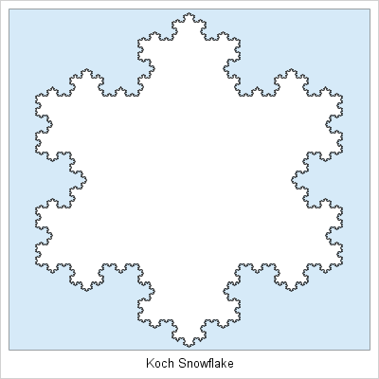
Naloga za dijake
Slovenska obala meri le 42 km. Radi bi zgradili umeten otok zanimive oblike s podobno dolžino obale.
Razišči, kako se meri dolžina obale.
Na spletu poglej, kaj so fraktali.
Skiciraj fraktalen otok in izračunaj velikost in korak v zaporedju.
Natančno izriši otok s pomočjo računalnika in izračunaj njegovo velikost.
Prikaži svoj otok z uporabo UI.

Slide 4
1.del
Dijaki na zemljevidu s poljubnim orodjem (Učni list, Geogebra,…) izmerijo del slovenske obale (več možnosti, dolžina lomljenke).
Če povečamo število daljic v lomljenki, je izmerjena dolžina večja. Dijaki ponovijo trikotniško neenakost, ki so jo spoznali pri geometriji.
Ali je torej obala neskončno dolga?

Slide 5
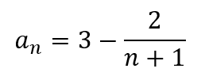
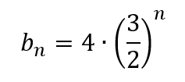
2.del
Dijakom predstavimo, kaj je zaporedje in kaj limita zaporedja v najpreprostejši obliki.
Ponudimo jim nekaj zaporedij, s tehnologijo določijo približek limite.
Spoznajo omejitve števil v računalništvu.
Primeri:

Slide 6
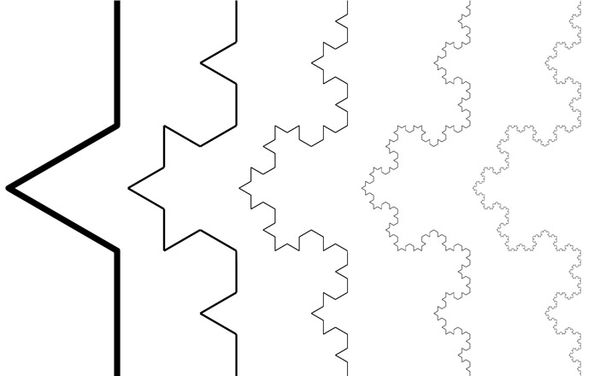
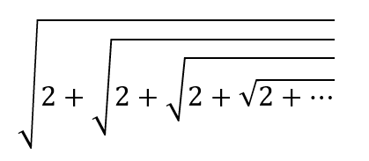
3.del
Dijaki sami iščejo informacije o fraktalih in nato poročajo.
Skupaj si ogledamo različne fraktalne oblike, prav tako fraktalne izraze.
Dijakom pojasnimo, kaj je rekurzija.

Slide 7
4.del
Skupaj z dijaki izračunamo, kako si sledijo zaporedne vrednosti za izbrano fraktalno obliko, nato rezultate preverimo z računalnikom (npr Kochova daljica).
Izračunamo limito oz. se prepričamo, da gredo vrednosti proti neskončno.
Predstavimo jim želvjo grafiko in skupaj z njimi narišemo nekaj korakov do fraktalne oblike.

Slide 8
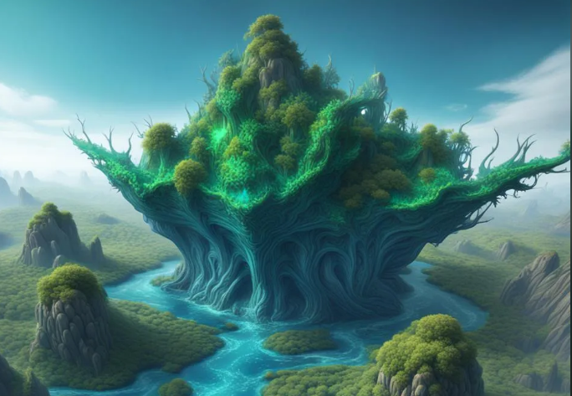
5. del
Dijaki prostoročno narišejo otok s fraktalnimi potezami, nato izračunajo dolžino obale glede na korak risanja.
Izračunajo velikost otoka, da bo dolžina obale vsaj 42 km. Tu rešujejo enačbo z dvema spremenljivkama, običajno z logaritmi.
Dijaki nato narišejo ta otok z želvjo grafiko, dodajo lahko umetniški prikaz, uporabijo lahko UI. Svoj izdelek predstavijo drugim.
UI: NightCafe, A.Kramar

